Slide 1



الضرب
الفصل
٣
اختبار منتصف الفصل
الفصل الثالث
الدروس من ٣-١ الى ٣-٤

Slide 2
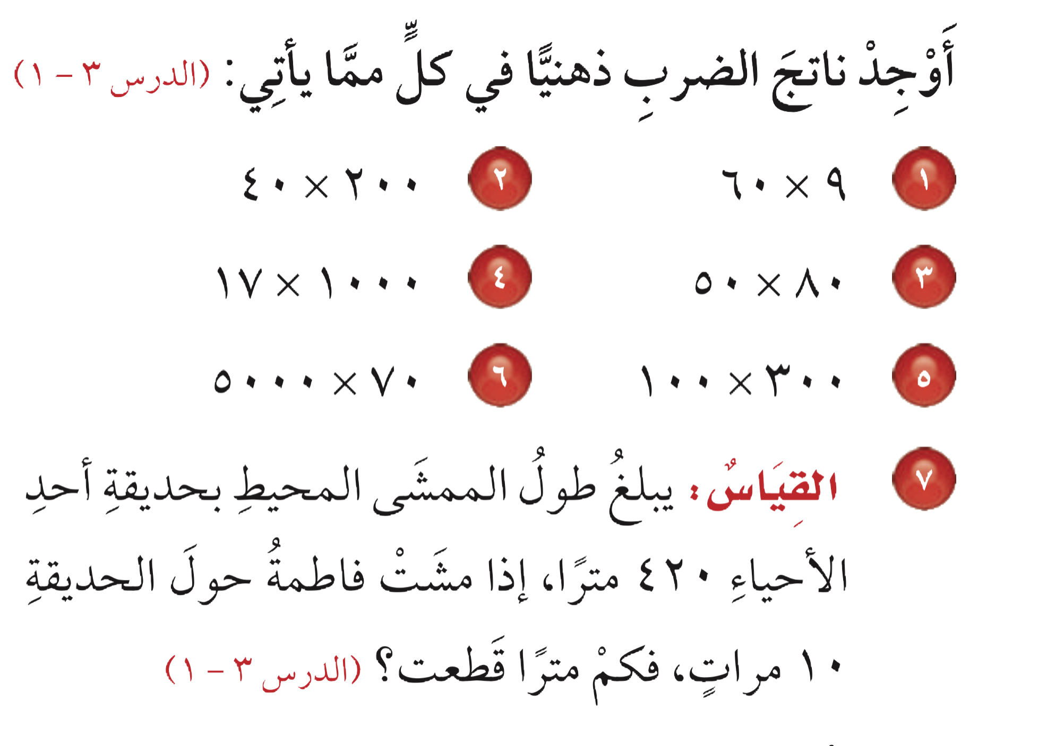
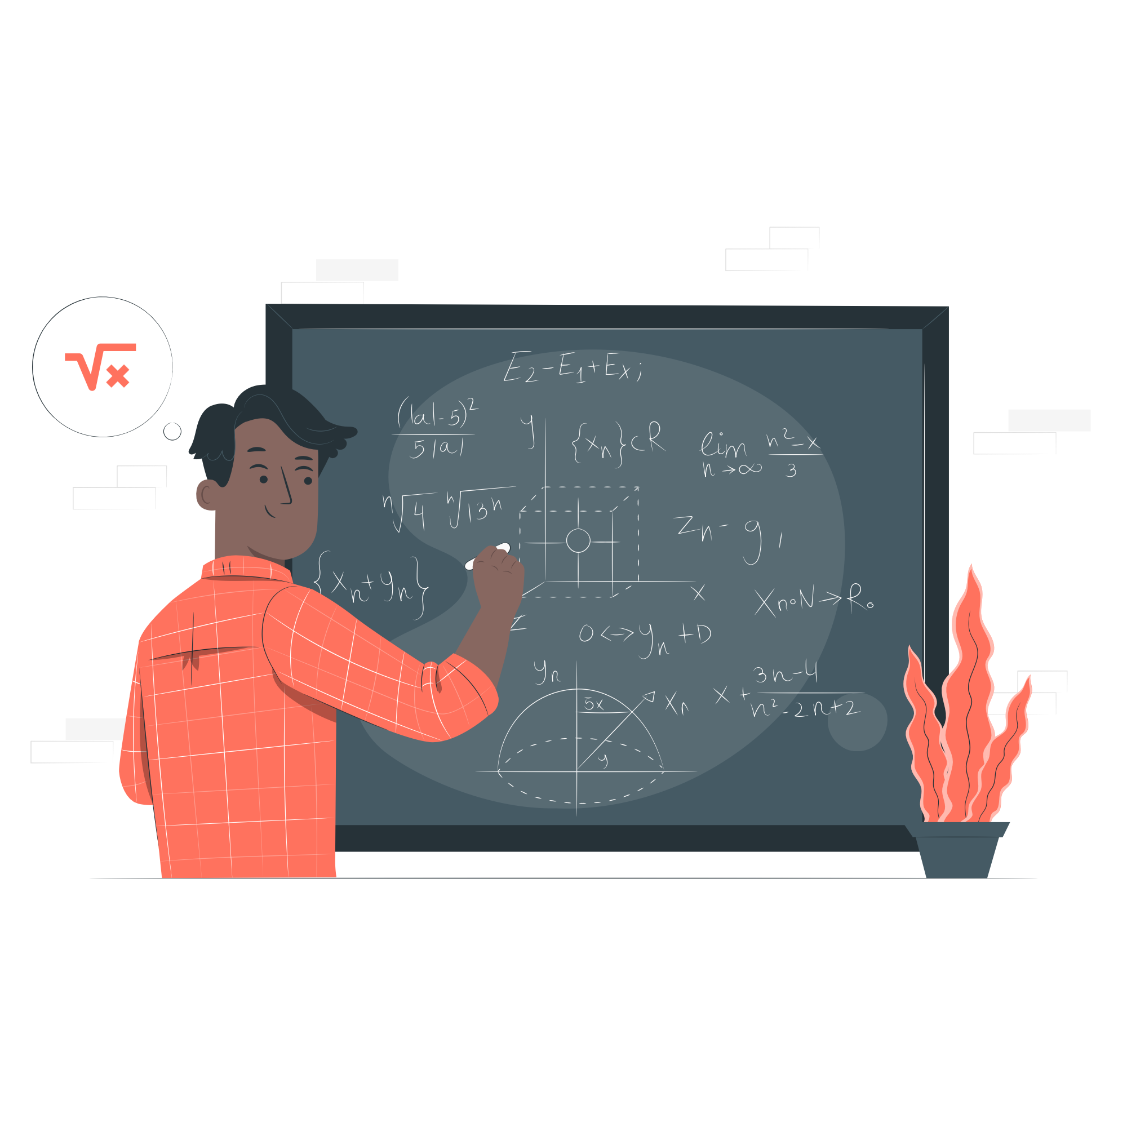


Slide 3

=٥٤٠
=٤٠٠٠
=٣٠٠٠٠
=٨٠٠٠
=١٧٠٠٠
=٣٥٠٠٠٠

Slide 4
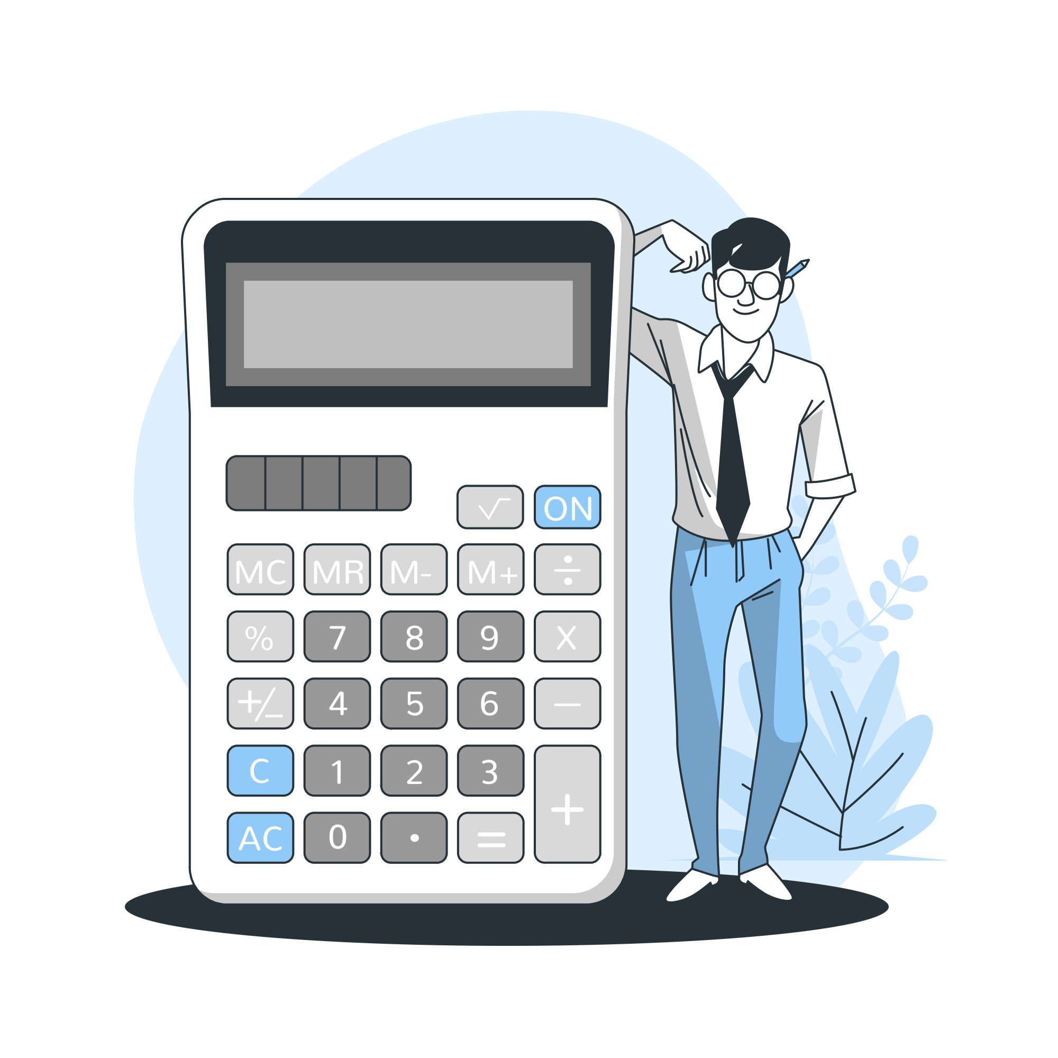

Slide 5

قطعت = ٤٢٠ × ١٠ = ٤٢٠٠ م

Slide 6
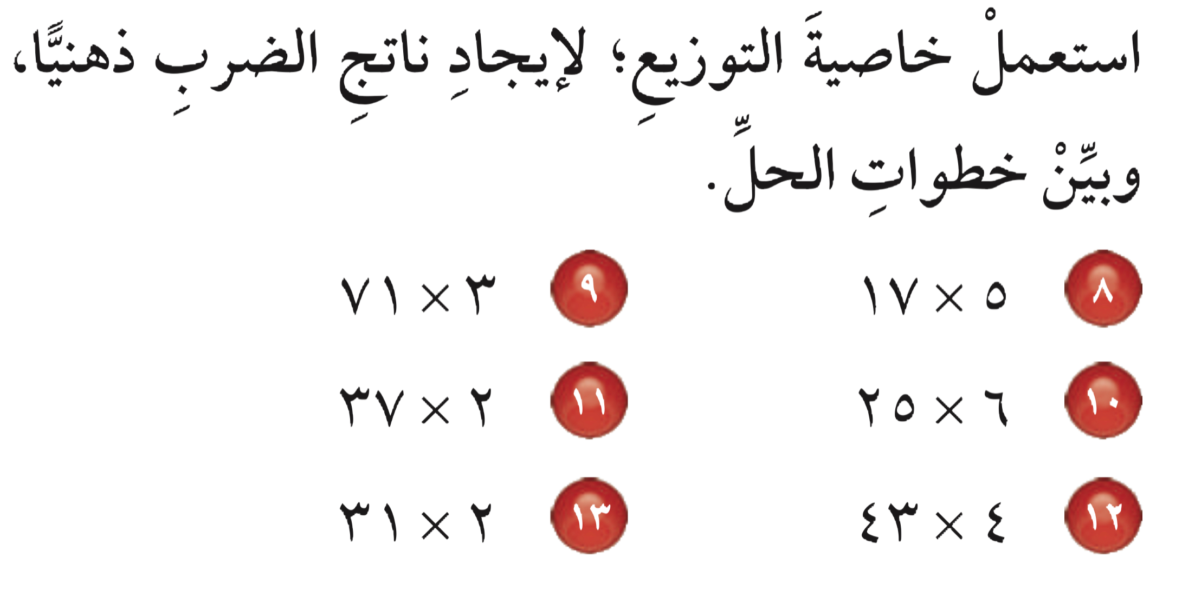

Slide 7

٣ × (١+٧٠) =
(٣ × ١) + (٣ × ٧٠) =
٣ + ٢١٠ = ٢١٣
٥ × (٧+١٠) =
(٥ × ٧) + (٥ × ١٠) =
٣٥ + ٥٠ = ٨٥
٢ × (٧+٣٠) =
(٢ × ٧) + (٢ × ٣٠) =
١٤ + ٦٠ = ٧٤
٦ × (٥+٢٠) =
(٦ × ٥) + (٦ × ٢٠) =
٣٠ + ١٢٠ = ١٥٠

Slide 8
٢ × (١+٣٠) =
(٢ × ١) + (٢ × ٣٠) =
٢ + ٦٠ = ٦٢
٤ × (٣+٤٠) =
(٤ × ٣) + (٤ × ٤٠) =
١٢ + ١٦٠ = ١٧٢

Slide 9
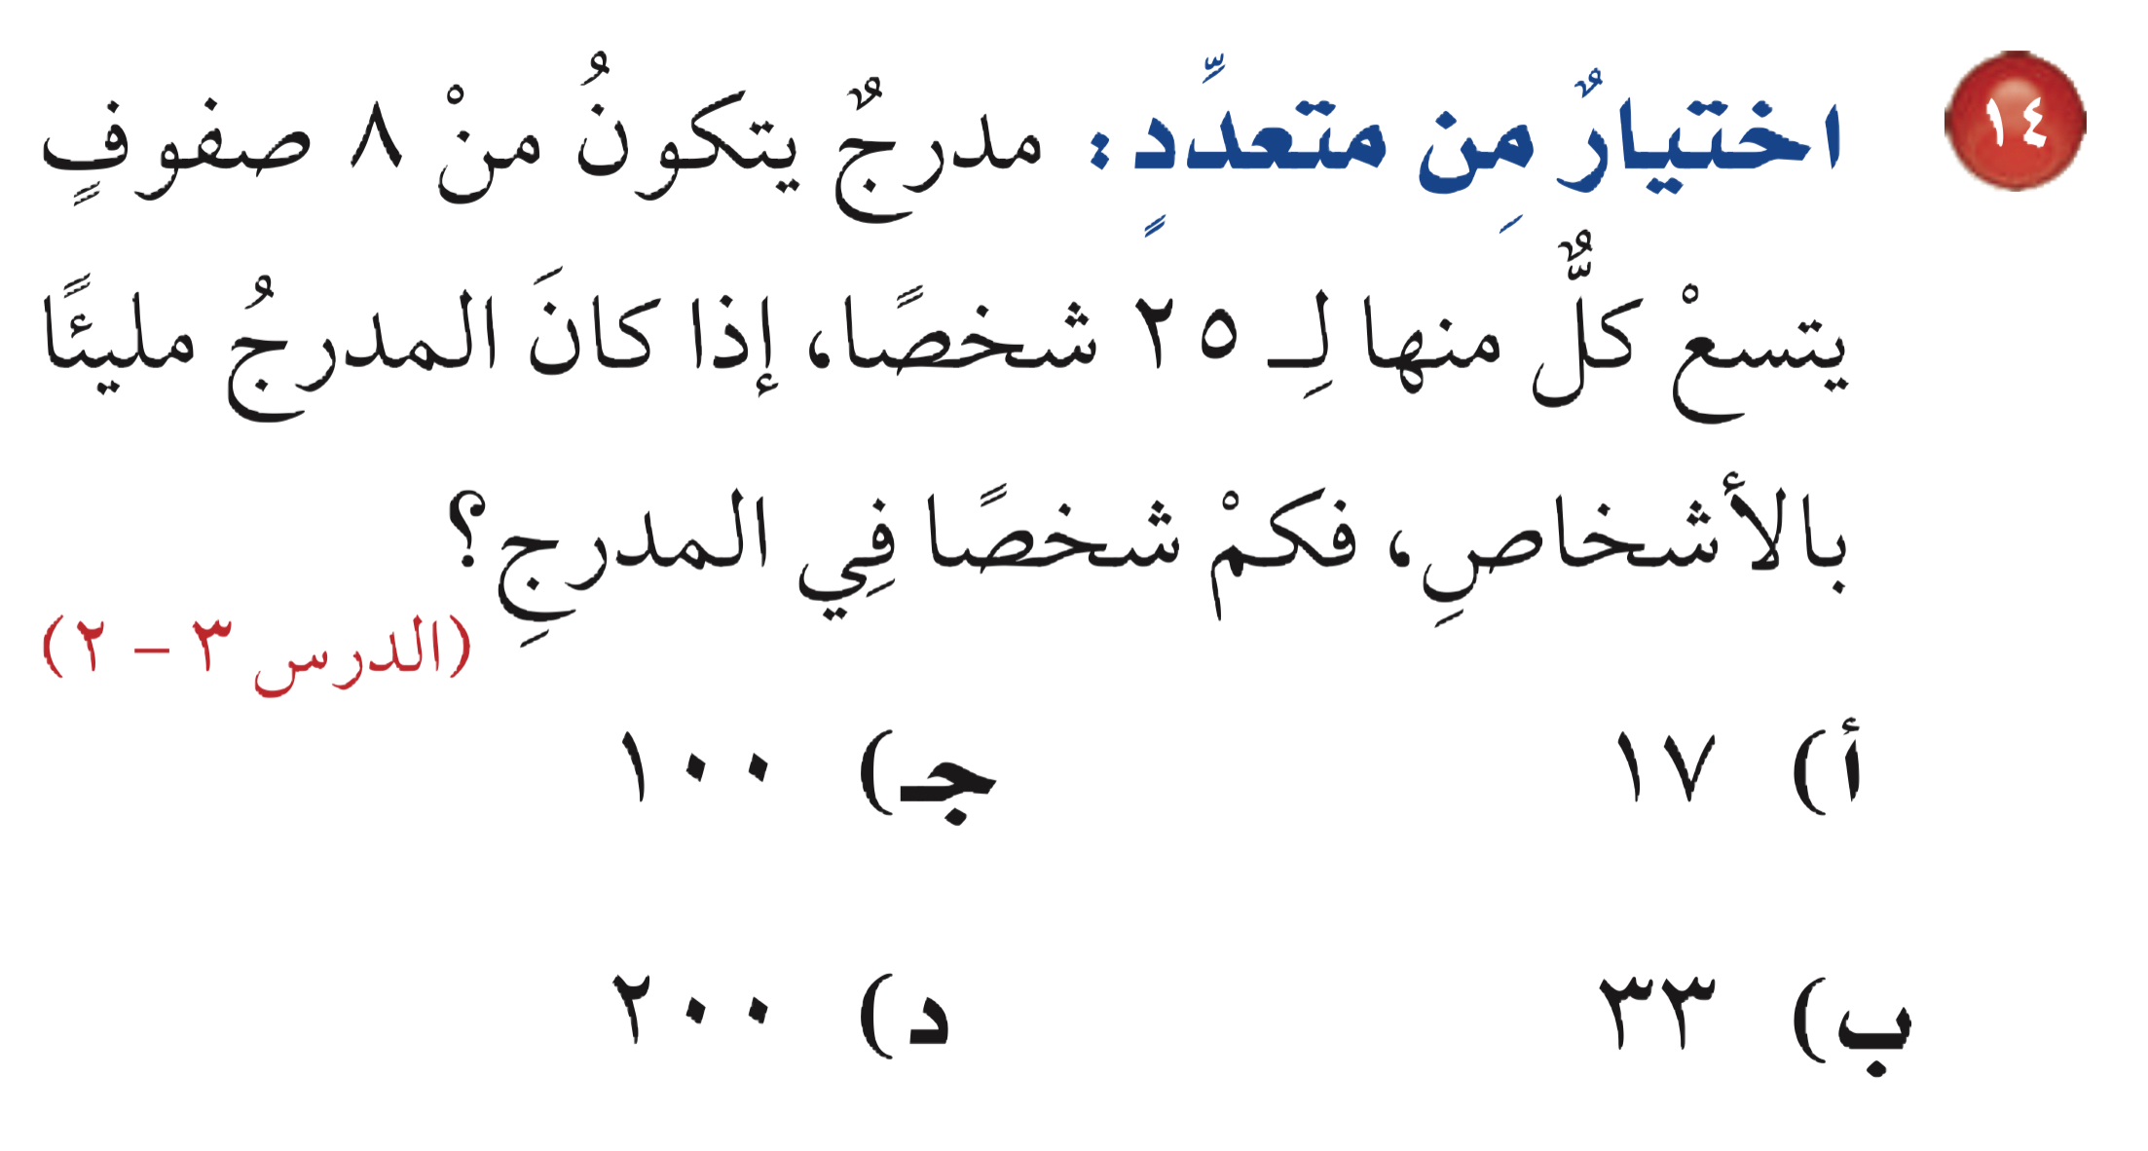


Slide 10


Slide 11
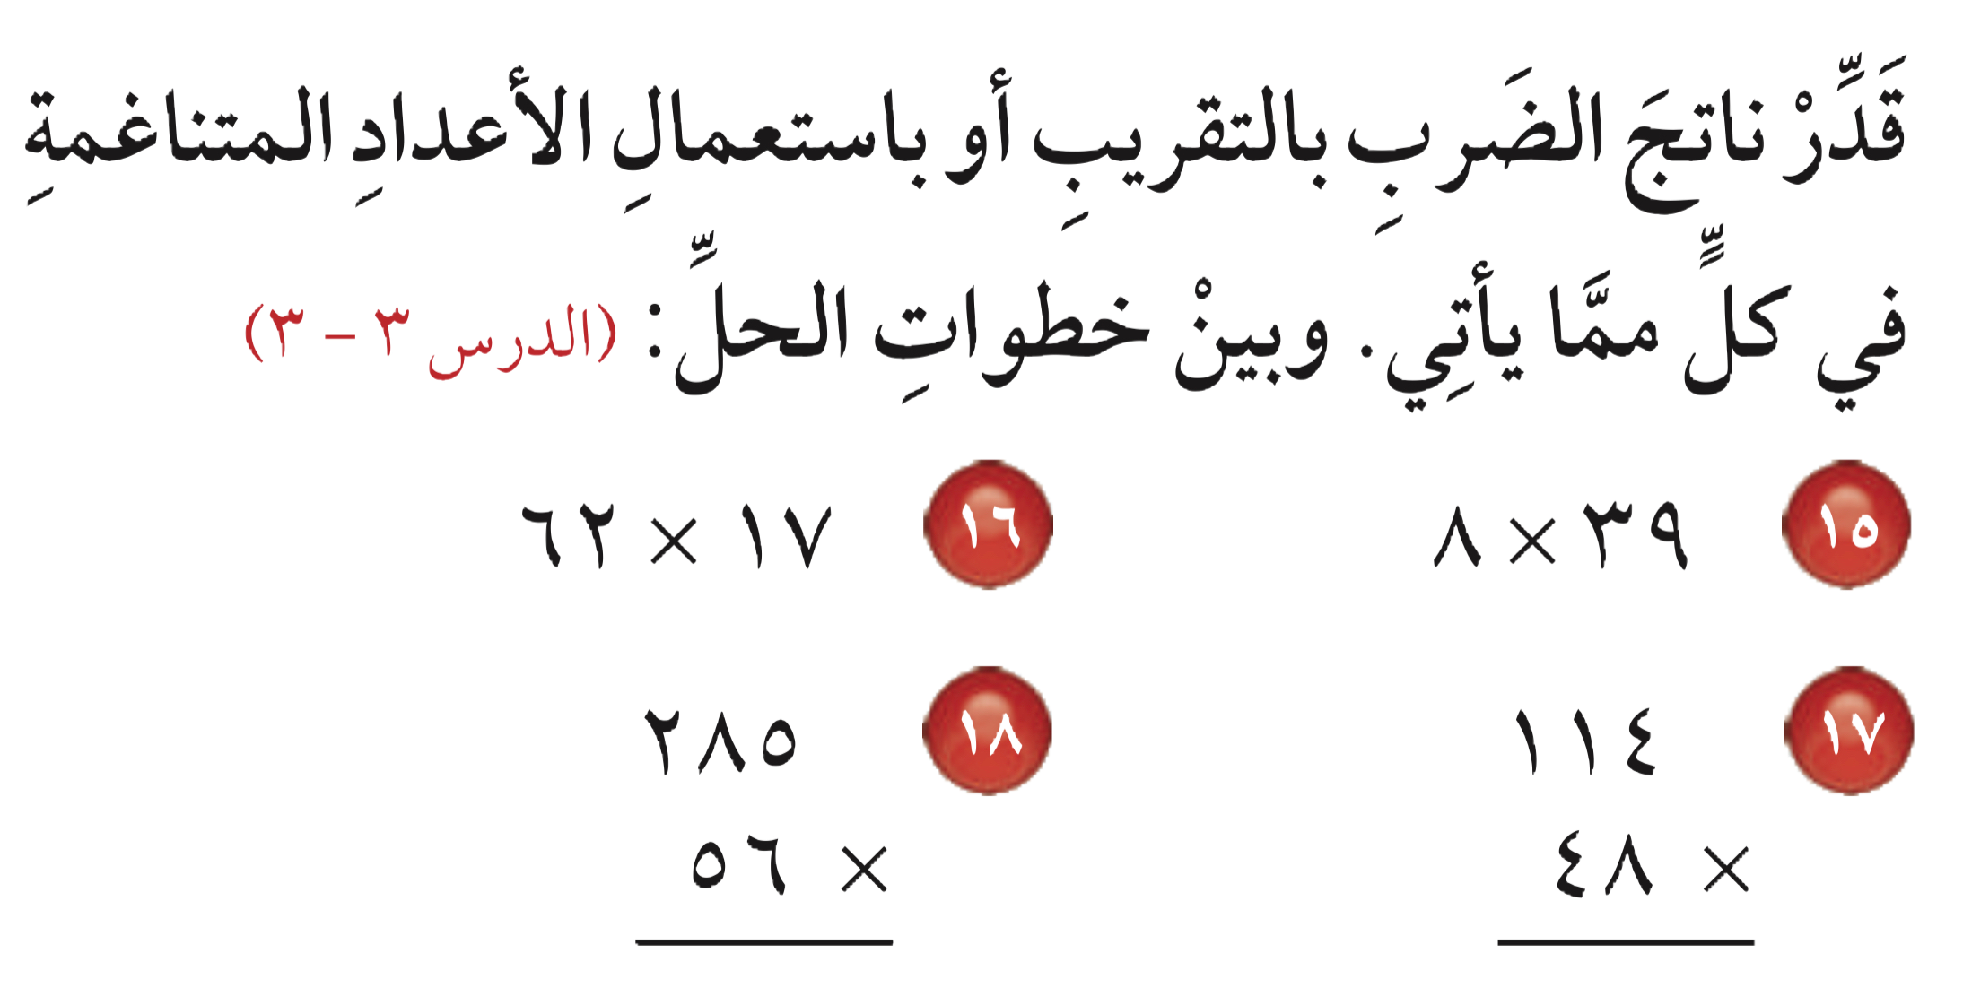



Slide 12

٤٠ × ٨ = ٣٢٠
٢٠ ×٦٠ = ١٢٠٠
٣٠٠
٦٠
١٨٠٠٠
١٠٠
٥٠
٥٠٠٠
×

Slide 13
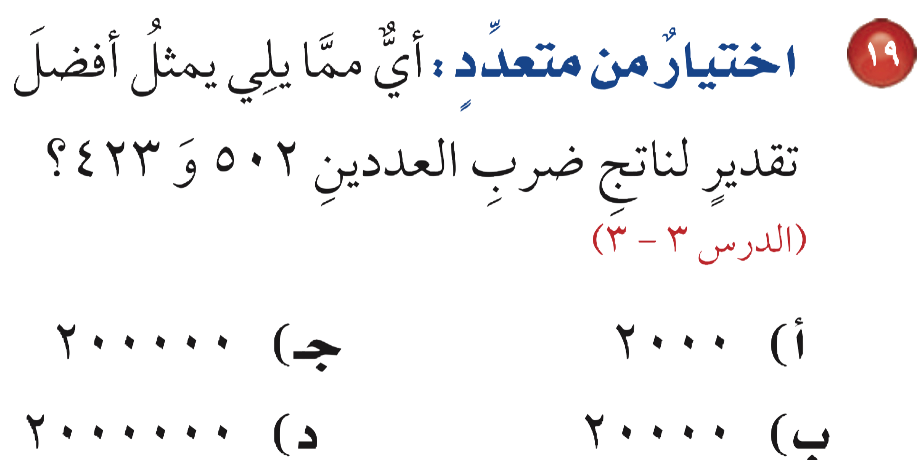


Slide 14


Slide 15
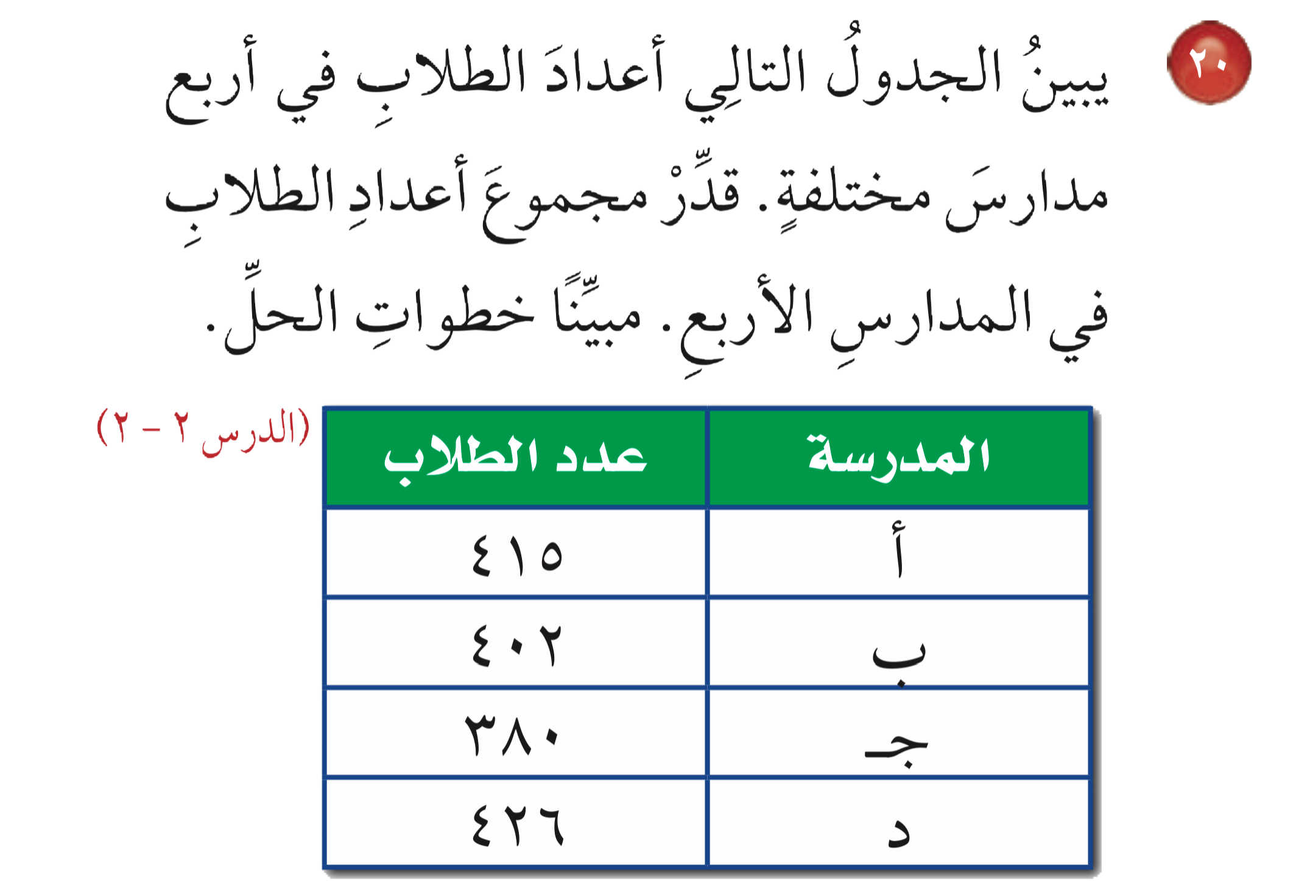


Slide 16

≈ ٤٠٠
≈ ٤٠٠
≈ ٤٠٠
≈ ٤٠٠
+
١٦٠٠ طالب
مجموع الطلاب ≈

Slide 17
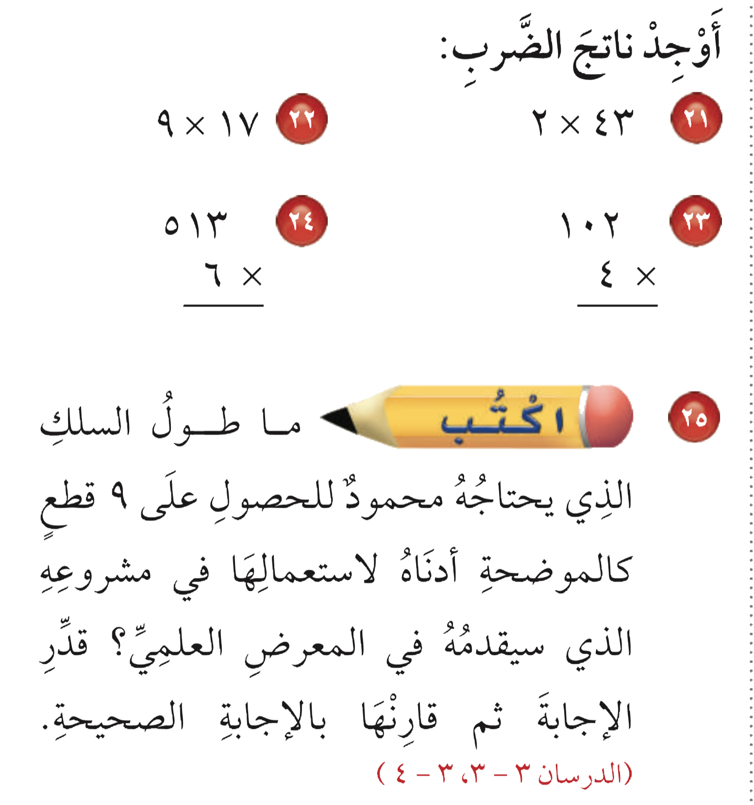


Slide 18
١٧
٩
١٥٣
٤٣
٢
٨٦
×
×
٣٠٧٨
٤٠٨

Slide 19
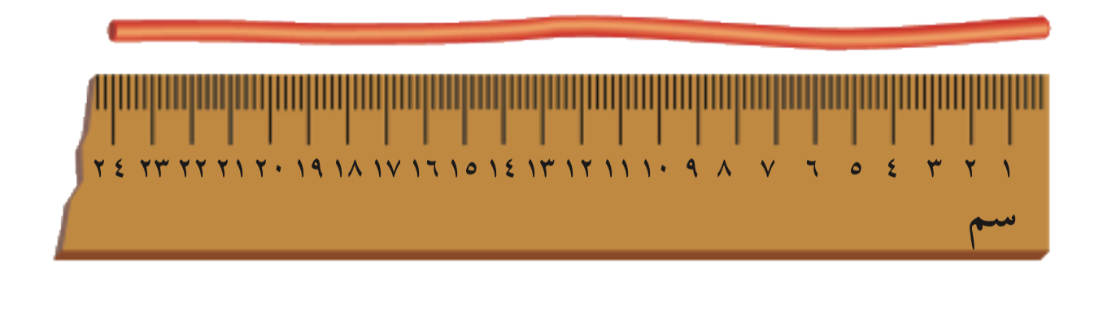

Slide 20
=٢٤ × ٩ = ٢١٦
≈ ٢٠ × ٩ =١٨٠
التقدير متقارب مع الإجابة الصحيحة

